Slide 1
Communication PFAI
Merci de renseigner (cocher ) le niveau de confidentialité de votre document
X
Présentation
RAM202
Matreuil, 10/04/2019

Slide 2
Gouvernance
Qu’est-ce qu’une Communication PFAI ?
C’est un outil de communication permettant d’envoyer des messages vers les collaborateurs du réseau BDDF. Il remplace la solution MNS : Message Non Sollicité)
Quels types de messages ?
Il s’agit de messages Préventifs ou Informatifs liés à l’indisponibilité d’une application ou service (avec une heure de début et de fin)
La diffusion est immédiate (<1min) à l’ouverture du Bureau Métier, et en au plus 30 minutes sur les Bureaux déjà ouverts.
Le contenu du message est limité à 500 caractères maximum.
Qui sont les destinataires ?
Les messages sont à destination de l’ensemble des collaborateurs du réseau BDDF (back office et front office).
Ces messages ont vocations à informer tous les collaborateurs de problématiques pouvant avoir un impact sur leurs activités.
Qui peut initier une demande ?
La demande de publication pourra émaner de la DAC, du GIRO, des Business Analysts, les équipes techniques (transactionnelles, Echonet et intranet), souhaitant prévenir les collaborateurs d’une indisponibilité de service. (ex: suite à une mise en maintenance)
La rédaction du message incombera à l’émetteur de la demande mais il sera validé par le pilotage de la PFAI.
Qui positionne les messages ?
L’équipe RAM202 SURVEILLANCE ASSISTANCE BDDF IT positionne et publie les messages.
Seules les équipes : SAR (PARIS BDDF IT SERVICE ASSISTANCE RESEAU) et AIR (PARIS BDDF IT AIR) ont les droits d’accès.
Que faire pour positionner un message ?
Adresser un email à : PARIS BDDF IT SERVICE ASSISTANCE RESEAU, PARIS BDDF IT AIR + en copie : Yasmina Djarroudi et Cédric Bordes
Délais de publication : 1h après la réception de l’email
Cette demande doit être adressée, du Lundi au Vendredi de 8h à 17h.

Slide 3


Principe de fonctionnement
Création d’une message au sein d’une application Web par le pilotage PFAI BDDF IT, (uniquement par des utilisateurs authentifiés et habilités).
Diffusion de l’alerte (toutes les 30 minutes maximum) à l’ensemble des Bureau métier déjà ouvert. (Dans le cas de l’ouverture d’un BM après la diffusion, celle-ci est récupérée immédiatement.)
BDDF IT
Bureau Métier
BDDF RESEAUX
1
2

Slide 4
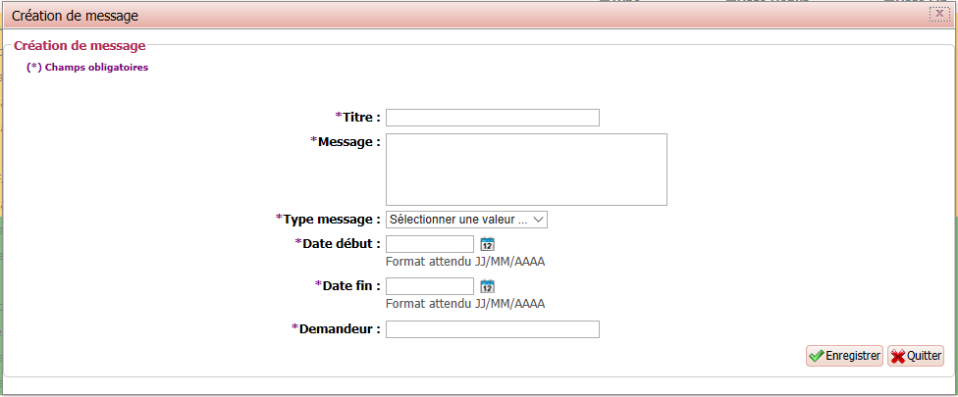
Composition d’une alerte
Titre du message : Le contenu de ce champs sera affiché dans l’entête de la popup du BM.
Message : Description du message au centre de la popup.
Niveau d’importance : Il existe 3 niveaux (Préventif, Information et Incident).
Date de début et de fin du message. Celui-ci disparait du BM une fois la date de fin.
Champs libre, permettant de spécifier l’identitée du demandeur.

Slide 5
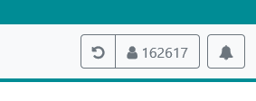
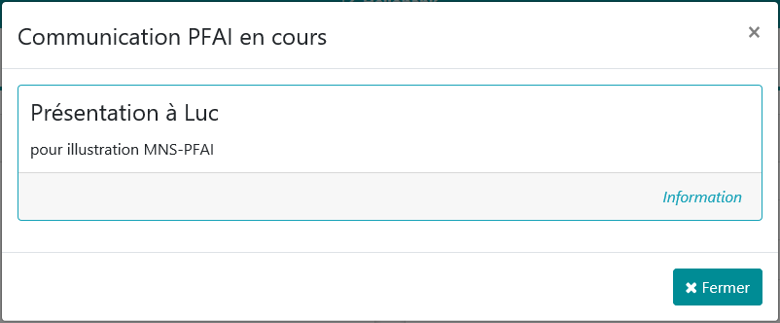
Affichage d’une alerte sur le Bureau Métier
La cloche présente en haut à droite du BM permet d’informer l’utilisateur d’un message d’alerte.
Reprise du titre de l’alerte.
Reprise du descriptif de l’alerte.
Niveau de l’alerte.

Slide 6


Questions

